Slide 1

Povertà e comunità.
Il lavoro delle Caritas oggi
Nunzia De Capite
Terni, 18 novembre 2017

Slide 2
Una proposta di riflessione e lavoro
la povertà
i contesti
il ruolo e il lavoro delle Caritas
Notes:
Ampliare la prospettiva da cui si guarda: non solo povertà ma anche i contesti in cui la povertà si inserisce e questo al fine di calibrare, modulare l’operato caritas e renderlo consono ai tempi e ai bisogni, ovvero efficace, utile, proficuo.

Slide 3
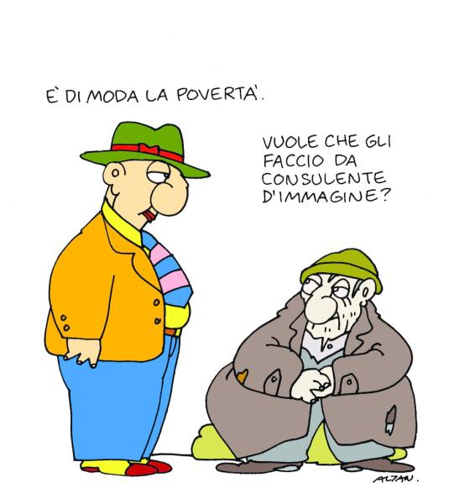
La povertà
Notes:
Oggi parleremo di povertà e contesti. La povertà è una realtà con cui dobbiamo fare i conti. È sotto i nostri occhi, come passanti, come cittadini, come cristiani, come operatori sociali.
Sembra facile per chi come noi ha scelto di svolgere il proprio servizio in caritas, parlare di povertà, ma ci renderemo conto del fatto che non solo non è per niente facile farlo ma che occorre farlo in un certo modo, tenendo conto di alcuni elementi per poter capire che cosa accade oggi e agire in maniera adeguata, ovvero in maniera “consona ai tempi e ai bisogni” come recita lo statuto di Caritas Italiana.
No alla prospettiva sostanzialista: la povertà è un fatto naturale.
I limiti dell’approccio economicistico e strutturalista (che non tiene conto dell’importanza del sistema di doveri e di dipendenze reciproche e delle reti di solidarietà informali che si instaurano tra i diversi soggetti), i limiti dell’approccio antropologico con la cosiddetta “cultura della povertà” (Oscar Lewis, metà anni Settanta), che suppone che esista una “sindrome della povertà”, caratterizzata da “una forte sensazione di marginalità, di impotenza, dipendenze, inferiorità, (…), carenza di cure materne, (…), debole struttura dell’Io, (…), una capacità relativamente scarsa di rimandare i piaceri a di fare progetti per l’avvenire, un senso di rassegnazione e fatalismo, la convinzione molto diffusa della superiorità maschile”. Tale sindrome sarebbe del tutto autonoma dall’organizzazione sociale complessiva e ciò ne determinerebbe la trasmissione da una generazione all’altra.
Ne deriva dunque “una teorizzazione dello stile di vita dei poveri come una cultura e non come una reazione puntuale a una situazione oggettiva e una implicita denigrazione morale e psicologica del comportamento dei poveri” (Saraceno). Da qui l’importanza del contributo dell’analisi sociologica che ha posto l’accento sulla individuazione di ciò che è indispensabile per la sopravvivenza: infatti al di là dei bisogni biologici e fisici, vi sono dei bisogni sociali che vanno soddisfatti in quanto nell’idea di ciò che è necessario per una vita dignitosa rientra anche la possibilità di partecipare alla vita della comunità e mantenere il rispetto di sé. Già Adam Smith nella sua Ricchezza delle nazioni, nel Settecento aveva posto l’accento su questo aspetto: “L’uso ha reso in Inghilterra una necessità della vita le scarpe di cuoio. La più povera onesta persone dell’uno o dell’altro sesso si vergognerebbe di comparire in pubblico senza di quelle”. Dunque, nella valutazione delle condizioni di povertà non si può non si può fare a meno di includere una dotazione minima richiesta dalle convenzioni per partecipare alla vita sociale e in particolare la mercato del lavoro. Lo stesso Marx riconosceva che “la somma dei mezzi di sussistenza deve dunque essere sufficiente a conservare l’individuo che lavora nella sua normale vita, come individuo che lavora. I bisogni naturali come nutrimento, vestiario, riscaldamento e alloggio, ecc. sono differenti di volta in volta a seconda delle peculiarità climatiche e delle altre peculiarità naturali dei vari paesi. D’altra parte, il volume dei cosiddetti bisogni necessari, come pure il modo di soddisfarli, è anch’esso un prodotto della storia”.

Slide 4
La povertà è un fenomeno sociale
La povertà è un fenomeno storico
Notes:
Fatto sociale: riguarda una quota consistente di persone; è determinato da fattori di ordine macro e ha implicazioni sulla vita delle persone (micro); può essere studiato ricorrendo alle scienze sociali; per poter essere adeguatamente affrontato richiede interventi specifici.
Fatto storico: assume connotazioni diverse a seconda del periodo storico ed è influenzato da determinanti sociali, economiche, politiche, culturali.

Slide 5
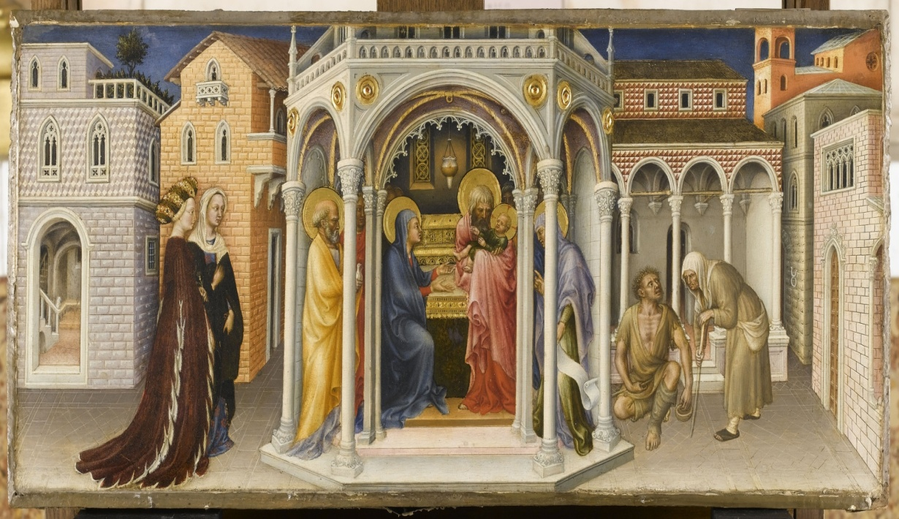
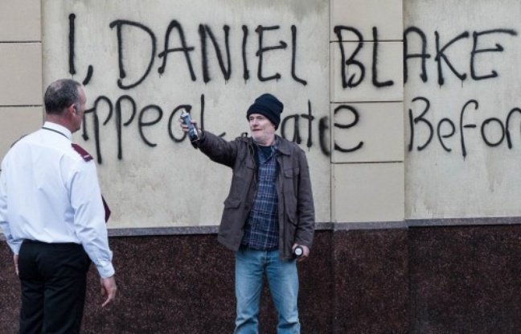
Gentile da Fabriano, Presentazione di Gesù al Tempio, 1423
Ken Loach, Io, Daniel Blake, 2016
Notes:
Al centro si trova il Tempio di Gerusalemme, raffigurato come un elaborato complesso a pianta centrale aperto sul davanti, tramite un loggiato a tre arcate, in modo da mostrare la scena che sta avvenendo all'interno, cioè la presentazione di Gesù alla presenza di Maria, san Giuseppe, la profetessa Anna, Simeone il Giusto e un astante vestito di rosso, forse il Sommo sacerdote, oltre ad una figura seminascosta dietro l'aureola della Madonna. Vivace è Gesù Bambino, che sembra volersi divincolare dalla presa di Simeone, secondo uno studio dal vero che si riscontra anche in altre opere della maturità dell'artista. Particolarmente articolata è la costruzione architettonica, con il disegno delle volte in prospettiva intuitiva che ricorda le profonde scene della pittura gotica della seconda metà del XIV secolo.
ai lati si trova la rappresentazione di una Città ideale, con palazzi, chiese e loggiati costruiti con attenzione minuziosa ai dettagli (i balconcini, le scale, le volte, ecc.). Si tratta di uno sfondo architettonico, sottodimensionato rispetto ai personaggi presenti.
a sinistra, assistono alla scena nel Tempio due nobildonne, una delle quali, quella a sinistra, indossa: la giornea, sopravveste di stoffa pregiata rivestita al suo interno di pelliccia o di seta, tipico abito delle classi più agiate; la ghirlanda, ossia un copricapo a forma d'anello con fiori e rami intrecciati ad una preziosa stoffa dorata. Le due donne hanno un'andatura altera e composta, secondo la raffigurazione tipica della classe signorile.
a destra, in netto contrasto con le dame precedenti, due mendicanti, vestiti con miseri stracci e ricurvi per la loro indigenza.
Trama
Daniel Blake è un falegname 59enne costretto a chiedere un sussidio statale a causa di una grave crisi cardiaca che gli impedisce di lavorare. Questa statica premessa si trasformerà ben presto in un incubo nel momento in cui, a causa di assurdi cavilli burocratici, l'uomo sarà costretto a cercare comunque un nuovo lavoro per sopravvivere, nell'attesa di ottenere il sussidio che gli è dovuto. Al centro dell'Impiego incontrerà allora Katie, una giovane madre in difficoltà esattamente come lui: stringerà con la donna una sincera amicizia che porterà i due ad aiutarsi vicendevolmente nel tentativo di migliorare le loro difficili vite.
Film
Vincitore della Palma d'Oro al Festival di Cannes 2016 e del Premio del Pubblico al Festival di Locarno , Io, Daniel Blake è l'ultimo lavoro del regista inglese Ken Loach. Oltre a dar voce agli ultimi, ad una classe popolare lontana dalle luci della ribalta londinese – tipica caratteristica del cinema firmato Loach – il grande merito della pellicola è quello di raccontare con toni anticonformisti il dramma della burocrazia che gestisce il sistema degli sussidi di disoccupazione e invalidità nel Regno Unito. Un tema di scottante attualità, che i media cercano di sotterrare sotto il falso e fuorviante pregiudizio che vedrebbe della fraudolenza nella maggior parte di coloro che ricevono degli aiuti statali – dato assolutamente non veritiero.
«Il governo – racconta il regista di Io, Daniel Blake – sa benissimo ciò che fa e la complessità della burocrazia è intensificata ad hoc per confondere le persone, il governo sa talmente bene ciò che fa che le persone che lavorano in questa struttura sanno quante sanzioni devono fare in un settimana e vengono punite se non raggiungono il numero giusto. È una decisione cosciente quella di punire le fasce più vulnerabili della società. Nella sequenza nel centro di collocamento, tutti quelli che stanno dietro alla scrivania sono attori non professionisti che lavoravano in centri collocamento, ma li hanno lasciati perché erano luoghi troppo crudeli».
“I veri poveri, in questo mondo, meritevoli di assistenza e di compassione, non sono altro che quelli che, per ragione d’età o di malattia, si trovano condannati a non potersi più guadagnare il pane col lavoro delle proprie mani“. Lo scriveva Collodi nel suo Pinocchio, e continuava: “Tutti gli altri hanno l’obbligo di lavorare: e se non lavorano e patiscono la fame, tanto peggio per loro”.
Una dichiarazione di fiducia così piena nel lavoro accadeva un secolo e mezzo fa. Guardando
Io, Daniel Blake, il nuovo film di Ken Loach, si ha invece l’impressione che il lavoro sia scomparso dalla società e sopravviva o fuori dalla legalità o in coloro che si occupano dei sussidi di disoccupazione per chi, appunto, non lavora. Oppure in coloro che, prestando servizio nelle banche del cibo, accolgono i senza lavoro.
Lo scenario del film è apocalittico. Non a caso inizia con lo schermo nero e i dialoghi tra il protagonista, Daniel, ovvero un maturo carpentiere di Newcastle che ha avuto un infarto, e un funzionario che deve verificare se il suddetto carpentiere abbia sì o no diritto a un’indennità di malattia. L’ottusità spietata della macchina burocratica tocca in questa conversazione vertici così kafkianamente surreali da indurre lo spettatore più volte a ridere. Ma è un riso che si spegne nel momento in cui Daniel viene reputato non bisognoso di alcun sussidio, e quindi si ritrova all’improvviso inabile, in età non ancora pensionabile, senza più entrate. Ed è in uno dei suoi tanti giri a vuoto per gli uffici, in attesa di un riesame del suo caso, che il protagonista incontra un’altra “ultima della terra”, Katie, una giovane con due figli avuti da altrettanti uomini che l’hanno subito mollata.
Lui senza più moglie, lei senza marito. Entrambi senza lavoro. Quel “senza”, quella mancanza li unisce.
“Abbiamo bisogno ogni tanto di avere il vento in poppa!”, ripete Daniel citando una delle frasi preferite della sua defunta moglie psicopatica. E se il vento in poppa non tira mai? Se non servono a farlo alzare neppure le regoline dei motivatori che cercano di stimolare i tanti rimasti ai margini? “Fatevi notare, fatevi furbi”, dicono loro con disinvoltura e meccanicità: ma se un datore di lavoro legge un curriculum in secondi, come si fa a farsi notare? Come si fa ad uscire dalla folla, se uno dentro la folla dei disperati è immerso? Come si fa, se uno è parte della lunga, interminabile fila che aspetta di fare la spesa alla banca del cibo? Se dalla fame non ci si vede più, non si ragiona, si sviene quasi e si è costretti ad aprire una scatoletta di sugo e a metterselo in bocca a manate davanti a tutti, senza ritegno? Come si fa?
“Nessuno gli dà mai retta, perché dovrebbe dar retta a qualcuno?”, spiega Katie a Daniel a proposito di suo figlio, costantemente nervoso e arrabbiato. Ecco, allora, che forse qualcosa si può fare, ad esempio si può cominciare a darsi retta l’un l’altro. Finita l’epoca dell’abbondanza, forse questo “darsi retta”, suggerisce Loach, è un ingrediente buono per continuare a campare con dignità. Perché il mondo non va avanti solo grazie allo Stato, alla burocrazia, all’economia, che può girare oppure incepparsi, ma con la comprensione e l’ascolto reciproco. Perché dando retta all’altro, si percepisce il proprio sé. Non è scontato sentirsi qualcuno in un posto che per qualche secolo ha considerato il non riuscire un crimine di lesa maestà, in quanto un vinto “assassina tutte le virtù borghesi su cui poggia la società, la quale scaccia con orrore tutti i Mario seduti davanti alle loro rovine”, come scriveva Balzac. Daniel a un certo punto ha bisogno di scriverlo sui muri a caratteri cubitali con la vernice nera, di essere qualcuno: “non sono un cliente, un lavativo, sono un uomo, non un cane, esigo i miei diritti, sono un cittadino“.
Riecheggia quasi il lynchiano “non sono un elefante, non sono un animale, sono un essere umano”. Ma come l’uomo elefante nasconde dietro la deformità esteriore la capacità di amare di un Romeo, così un povero che “dà retta” all’altro cela dietro la sua miseria una grande nobiltà d’animo. A 80 anni Loach ci regala una riflessione spietata su un mondo sempre più cinico, distratto, inutile, e una fiducia assoluta negli esseri umani.

Slide 6
La povertà come fenomeno storico
Società pre-industriale
Società industriale
Anni ‘40-’70
I “trenta gloriosi”
Anni ‘70-’90
Società post-fordista
Povertà come questione sociale
INSICUREZZA E DISOCCUPAZIONE
Povertà e caratteristiche del mercato del lavoro
Povertà integrata
“embedded”
La povertà residuale, ignorata
Frammentazione e nuovi rischi sociali
INSICUREZZA SOCIALE
Notes:
Società preindustriale: povertà integrata, presa in carico dalle reti primarie della socialità paesana e dalle forme di assistenza promosse dalla Chiesa. I mendicanti e i vagabondi non facevano paura:le diversità sociali discendevano da una decisione divina e la loro presenza garantiva la possibilità ai ricchi di esercitare la carità. “Povero indicava quasi tutta la gente bisognosa e tutta la gente , se e quando, si fosse trovata in stato di necessità, povero era quindi sinonimo di gente comune” (Polanyi). Le fluttuazioni nel prezzo del pane potevano gettare in una condizione di indigenza più volte nel corso della vita, le stesse persone. Erano i cosiddetti poveri della crisi. La recinzione delle terre incolte in Inghilterra portò a una proletarizzazione di molta parte della popolazione. C’era una distinzione tra il labouring poor che lavorava ma poteva vivere momenti di difficoltà e il pauper, impossibilitato a lavorare per assenza totale di guadagni o inabilità fisica.
Società industriale: povertà come questione sociale
Società Frammentata: cambiamenti nella famiglia, nel mercato del lavoro e nel sistema di welfare, si allarga l’orizzonte del rischio, processi di individualizzazione e deistituzionalizzazione. Lo statuto del soggetto stesso è minato: corrosione del carattere.

Slide 7
Transizioni
poveri
vicinato/comunità
società
poveri
Comunità ecclesiale
Comunità territoriale
Istituzioni
Quali comunità?

Slide 8
Un nuovo processo
?
comunità
poveri

Slide 9
Transizioni
Povertà integrata
il povero è parte di un sistema socio-economico
Polverizzazione e segmentazione
contesti sociali
economia
Verso una“ecologia” del lavoro sociale, territoriale, ecc.
ricostruire i contesti per poter aiutare i poveri e non solo…
cultura
identità individuali e collettive

Slide 10
I contesti
economia
welfare
chiesa
società civile

Slide 11
Povertà.
Molte definizioni
Povertà estrema
Povertà relativa
Rischio di povertà
Deprivazione e grave deprivazione
Povertà assoluta
Vulnerabilità
Esclusione
Incapacitazione
Povertà come stock e come flussi

Slide 12
Nuove povertà?
Povertà alimentare
Povertà sanitaria
Povertà culturale
Povertà relazionale
Povertà lavorativa

Slide 13
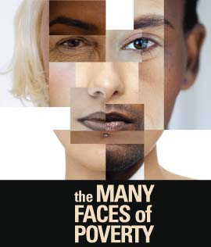
Povertà
=
assenza o scarsità di risorse economiche e materiali (Sgritta 2017)
Notes:
Non bisogna parlare di nuove povertà ma di nuovi poveri. La povertà è sempre quella. Una condizione di assenza o scarsità di risorse economiche e materiali. La povertà non è poi uguale ovunque perché i contesti non sono gli stessi
Si parla infatti di modelli di povertà.

Slide 14
In Italia
L’aumento della povertà assoluta
+ 155%
3,1%
Notes:
Dall’inizio della crisi, le persone in povertà assoluta in Italia sono aumentate del 155%: nel 2007 erano 1,8 milioni, oggi sono 4,6 milioni.

Slide 15

La trasversalità della povertà
PRIMA DELLA CRISI | OGGI E DOMANI
Questione meridionale | Questione meridionale + questione settentrionale
Un problema per lo più degli anziani | Un problema dei giovani e degli anziani
Riguarda chi ha almeno 3 figli minori | Riguarda chi ha almeno 1 figlio minore
Non tocca chi ha un lavoro | Tocca anche chi ha un lavoro
Notes:
I prossimi anni:
- La presenza della povertà potrà ridursi ma rimarrà, comunque, assai superiore rispetto alle percentuali pre-crisi
- La povertà manterrà la sua natura trasversale, che l’ha portata a diffondersi in ogni parte della società
- La ripresa economica e quella occupazionale non risolveranno il problema della povertà
- E’ un problema sociale realisticamente affrontabile con adeguate politiche pubbliche

Slide 16
La “normalità” della povertà
Non si tornerà ai livelli pre-crisi
Manterrà al sua natura trasversale
È un problema sociale con cui fare i conti
Sarà possibile affrontarlo con interventi e politiche mirate
La ripresa economica e quella occupazionale non risolveranno il problema

Slide 17
Economia.
Oltre i “30 gloriosi”
Superamento della prospettiva della piena occupazione e della cosiddetta disoccupazione fisiologica (frizionale) (anni ‘90) verso la disoccupazione ciclica e la disoccupazione strutturale
Accelerazione dei processi di globalizzazione economica
Politiche di contenimento della spesa pubblica (anni ‘80-’90)
Fine dell’ipotesi dello sviluppo illimitato (crisi petrolifera)
Notes:
Per circa trent’anni, dalla fine della guerra agli inizi degli anni settanta, tutti i paesi industrializzati conobbero una crescita economica spettacolare, tanto che questa fase è passata alla storia come i “trenta gloriosi”: la produzione mondiale in termini reali, cioè senza tenere conto dell’aumento dei prezzi, si triplicò.
Nei primi anni del dopoguerra, lo sviluppo interessò soprattutto gli Stati Uniti.
I paesi europei, invece, faticavano a ricostruire le proprie economie sconvolte dalla guerra e colpite dall’inflazione e dalla svalutazione monetaria.
L’amministrazione Truman era consapevole che per assicurare all’Occidente crescita economica e stabilità politica sarebbe stata necessaria una rapida ripresa dell’Europa: di qui la decisione di varare il piano Marshall.
A questo punto, iniziò una fase di intenso sviluppo, durata sino al 1973-75.
I principali fattori che resero possibile il grande sviluppo dell’economia occidentale furono:
La creazione di un ordine economico e monetario stabile, imperniato sul dollaro, definito già nel luglio 1944 con gli accordi di Bretton Woods tra gli Usa e i paesi impegnati nella lotta con l’Asse.
Il basso costo delle materie prime e delle risorse energetiche.
La rapidissima diffusione delle innovazioni tecnologiche e di nuovi materiali che consentì la diffusione di beni di consumo durevoli a prezzo accessibile.
L’esplosione dei consumi di massa, favorita dall’immissione sul mercato di nuovi prodotti (un esempio: la televisione), da più efficaci forme di commercializzazione (la vendita a rate) e, infine, dalla crescita dell’occupazione e delle retribuzioni, che rese disponibile per i consumi una quota sempre più ampia del reddito nazionale.
Il grande sviluppo dei trasporti, legato alla diffusione della motorizzazione privata e all’utilizzo su larga scala dell’aviazione civile.
Accanto alla crescita economica, gli anni 1950-73 furono caratterizzati da una forte attenuazione del ciclo economico, cioè di quell’alternarsi di fasi di sviluppo con altre di stagnazione o di recessione che aveva caratterizzato l’economia capitalistica sin dal suo nascere.
In questo periodo non si registrano crisi economiche di rilievo, ma solo momenti di rallentamento.
Ciò fu dovuto, oltre che alla stabilità del sistema monetario internazionale, all’adozione di politiche economiche di tipo keynesiano. Queste erano basate sull’esperienza del New Deal e sul principio che gli strumenti della politica economica, e in particolare la spesa pubblica, debbano essere utilizzati per sostenere la domanda globale, cioè l’insieme dei beni e dei servizi richiesti al sistema economico dai cittadini, dalle imprese e dallo stato.
L’autorità politica venne assumendo un ruolo sempre più centrale nella gestione dell’economia. In molti paesi europei questo fenomeno si manifestò in tre principali forme:
L’impostazione della politica economica in chiave espansiva;
L’ampliamento della funzione imprenditoriale dello stato, con la creazione di grandi imprese pubbliche (per esempio, in Italia, la Montedison e l’Eni) e la nazionalizzazione di alcuni settori-chiave dell’economia (energia, trasporti, credito), giungendo a creare sistemi di economia mista fra capitale pubblico e privato;
L’adozione generalizzata dello stato sociale, o welfare state, cioè di politiche rivolte a erogare a tutti i cittadini, attraverso il sistema fiscale e la spesa pubblica, servizi e assistenza sociale.
Una forte mobilità sociale caratterizzò gli anni dello sviluppo postbellico: la crescita della produzione, la dilatazione dei consumi di massa, la nascita di nuove professioni e la diffusione dell’istruzione generalizzata crearono le condizioni per cambiamenti di condizione sociale che interessarono ampie quote della popolazione dei paesi industrializzati.
Si ebbe, quindi, un crollo degli occupati nel settore agricolo, risultato di un processo di accelerata meccanizzazione delle lavorazioni agricole, con l’impiego massiccio di tecnologie che innalzarono enormemente la produttività richiedendo quote sempre minori di forza-lavoro.
Un altro dato di grande rilievo storico è la crescita dell’occupazione nel settore terziario.
La crescita del terziario è un indicatore generalmente utilizzato per misurare il grado di sviluppo di un’economia e di una società. Essa infatti è dovuta essenzialmente a due fattori:
La crescente complessità e specializzazione del sistema produttivo, che richiede un utilizzo sempre più esteso dei servizi alla produzione;
L’aumento dei bisogni sociali, cioè la richiesta da parte della cittadinanza di consumi e di servizi erogati dallo stato e dai privati.
Per quanto riguarda la classe operaia, il fenomeno più rilevante negli anni 1950-70 è la diffusione del cosiddetto operaio-massa, conseguente all’introduzione, anche nelle industrie europee, delle lavorazioni caratteristiche della produzione di serie: il taylorismo e la catena di montaggio.
Una figura operaia caratterizzata da un basso livello di qualificazione e di professionalità, dovendo svolgere azioni sempre più parcellizzate e ripetitive. Inoltre, in molti paesi questo tipo di lavorazioni fu affidato a manodopera immigrata o alle fasce più marginali della popolazione locale. Se da un lato, perciò, la classe operaia vide crescere nel dopoguerra le proprie retribuzioni, anche perché la maggiore occupazione si tradusse in una crescita della forza sindacale, dall’altro le condizioni di lavoro in fabbrica divennero sempre più alienanti, provocando proteste e conflitti molto accesi.
È solito l’uso di definire società dei consumi l’organizzazione economica e sociale dei paesi industrializzati nel dopoguerra: una società in cui la funzione economica del consumo si dilata in misura tale che tutta la popolazione entra a fare parte della categoria dei consumatori. Ciò determina una crescita della domanda e, quindi, dell’offerta (produzione) destinata a soddisfarla; in poche parole, del reddito.
Fu questo il meccanismo che alimentò lo sviluppo economico del dopoguerra, rilevabile dal fatto che diminuì la spesa per i consumi alimentari (in percentuale sulla domanda complessiva, non in valore assoluto) e aumentò quella per la casa, l’abbigliamento, gli elettrodomestici. Fulcro e simbolo di questa nuova “società dell’abbondanza” fu l’automobile e, al suo fianco, la televisione.
Tra i consumi sociali che negli anni dello sviluppo conobbero un’impetuosa diffusione, il più significativo e ricco di conseguenze fu certamente l’istruzione. Mentre l’alfabetizzazione di base, diveniva una caratteristica comune e irrinunciabile in tutte le società sviluppate, una grande espansione investì anche la scolarizzazione superiore e universitaria, sino a dar luogo a quella che è stata chiamata la scolarizzazione di massa.
All’origine di questo fenomeno si trova una molteplicità di fattori, primo fra i quali lo sviluppo economico mondiale e l’innalzamento dei redditi medi, che consentì a moltissime famiglie di modesta estrazione sociale di investire risorse nell’istruzione dei figli.
In sistemi produttivi incessantemente investiti dal rinnovamento tecnologico, e quindi bisognosi di una forza-lavoro sempre più scolarizzata e professionalmente flessibile, formazione e cultura divennero risorse economiche di importanza primaria; al tempo stesso, il potere pubblico nelle società avanzate avviò politiche di istruzioni generalizzate, per rispondere a una domanda di scolarità e di cultura avvertite ormai come beni irrinunciabili, veri e propri diritti, da parte della popolazione.

Slide 18
Economia e welfare
Ripresa lenta
minori profitti
minore nuova occupazione crescente disoccupazione
riduzione degli importi dei redditi da lavoro
Modifica dei sistemi di protezione sociale
sia per contenere gli effetti distorsivi sul mercato del lavoro, sia per le minori risorse della fiscalità generale
New normal e big society
Notes:
Nei paesi anglosassoni è stata teorizzata una modifica strutturale dei parametri economico-sociali precedenti:
ripresa lenta e caratterizzata da minori profitti e minore nuova occupazione e crescente disoccupazione
riduzione degli importi dei redditi da lavoro, modifica dei sistemi di protezione sociale, sia per contenere gli effetti distorsivi sul mercato del lavoro, sia per le minori risorse della fiscalità generale
Anche su questa base si è sviluppata la riflessione dei conservatori britannici sulla cosiddetta big society.

Slide 19
Enti locali, risorse e sussidiarietà
Contrazione risorse per il sociale
Aumento tassazione indiretta da parte degli enti locali
Modifica dinamiche di sussidiarietà
Notes:
Nei prossimi anni il trend di contrazione di risorse per il sociale si acuirà ulteriormente, parallelamente all’aumento della tassazione indiretta che gli enti locali (vedi studio Acli sulla Tasi) dovranno operare per reperire risorse per i servizi essenziali (trasporti, utilities, scuola materna, nonché servizi per la disabilità e gli anziani, etc.)
Le dinamiche di sussidiarietà ora presenti nei territori continueranno a modificarsi in maniera regressiva.

Slide 20
Modelli di sussidiarietà
Sussidiarietà 1
esternalizzazione
Sussidiarietà 2
innovazione progettuale e sperimentazione di servizi
Sussidiarietà 3
valorizzazione delle iniziative della società civile
Notes:
Il primo modello di sussidiarietà – largamente diffuso - intende come attuazione della sussidiarietà orizzontale da parte dell’ente pubblico l’esternalizzazione, cioè l’affidamento di un servizio, prima gestito direttamente, ad un soggetto privato o di privato-sociale tramite convenzione o gara di appalto. Nel welfare italiano questa è la forma di sussidiarietà più diffusa e praticata.
Questo modello a causa delle riduzioni di trasferimenti è già fortemente in crisi e continuerà ad esserlo.
Vi è un secondo modello di sussidiarietà: la sussidiarietà come innovazione progettuale e sperimentazione di servizi.
In questo modello viene valorizzata la capacità di innovazione, che è considerata da molti una delle caratteristiche più significative del TS, mentre il pubblico si riserva il ruolo di valutazione della qualità, coerenza e sostenibilità economica dei progetti e il ruolo di controllo della loro implementazione.
Anche questa modalità – pur positiva e diffusa soprattutto al centro- nord – sta vedendo consistenti riduzioni di risorse e non vedrà significativi sviluppi a causa della riduzione delle risorse.
Un terzo modello definisce la sussidiarietà come valorizzazione delle iniziative della società civile.
Al momento non esistono ricerche che abbiano valutato a livello nazionale le modalità di costruzione, i contenuti e l’implementazione dei Piani di Zona. Non è possibile, quindi, fornire dati sicuri. L’impressione che si ricava dalla lettura e valutazione di parecchi di questi Piani e, soprattutto, dei modi in cui sono stati costruiti, è quella che la valorizzazione sia il modello oggi meno diffuso, ma anche il più praticabile, anche nella prospettiva di un corretto sistema di federalismo fiscale, oggi non realizzabile

Slide 21
Prospettive di sussidiarietà
Stile di partnership pubblico-privato
forme inedite di sussidiarietà circolare in cui il privato sociale non è subalterno e “convocato”, ma soggetto titolare
Valorizzazione delle risorse locali
risorse gratuite del volontariato
nuove forme di impegno territoriale
fondazioni bancarie
nuove forme di welfare aziendale
nuove forme di RSI
Notes:
Tutto questo implica in prospettiva:
uno stile di partnership pubblico-privato
la valorizzazione di tutte le risorse locali, quali:
le risorse gratuite del volontariato e di nuove forme di impegno territoriale
le fondazioni bancarie
le connessioni con le nuove forme di welfare aziendale e di rimodulazione della responsabilità sociale di impresa
Lo schema pubblico-privato dovrebbe lasciare il posto a forme inedite di sussidiarietà circolare in cui il privato sociale non è subalterno e “convocato”, ma soggetto titolare.

Slide 22
Welfare e well-being
Welfare prestazionale
Azione “dall’alto”
Welfare attivante
Corrente civica “dal basso” (persone e famiglie interessate)
I Servizi sociali assicurano ai loro assistiti il diritto ad aver soddisfatti i bisogni essenziali della sopravvivenza.
I Servizi sociali assicurano ai loro assistiti il diritto a esercitare la responsabilità sociale.
Notes:
“Se ci chiediamo in breve come il benessere sociale può essere assicurato attraverso i meccanismi istituzionali del Welfare state, cioè attraverso l’agire di Organizzazioni, troviamo aperte due grandi strade:
a) l’una è quella che vede dispiegarsi una benefica azione dall’alto, dove l’aiuto è un “dono” creato e dispensato appunto dalle Organizzazioni benefattrici (welfare prestazionale o dispensariale). In questo modo i Servizi sociali assicurano ai loro assistiti il sacrosanto diritto ad aver soddisfatti i bisogni essenziali della sopravvivenza.
b) l’altra strada è quella che presuppone una capacità di queste Organizzazioni di connettersi con una certa corrente civica dal basso, agita da parte delle persone e delle famiglie interessate (welfare attivante o azionale). In questo modo i Servizi sociali assicurano ai loro assistiti l’altrettanto sacrosanto diritto (più che il dovere) a poter esercitare la responsabilità sociale.”

Slide 23
Lo schema riparativo
Una società dell’integrazione
Presa in carico collettiva dei rischi individuali (vecchiaia, malattia, disoccupazione)
Una prospettiva politico-economica di lungo periodo
Paradigma educativo e pedagogico
(il disadattamento come ritardo da recuperare)
E. Gardella, Actes educatif e de soins, entre ethique et gouvernance, 1/10/2010

Slide 24
Il modello dell’accompagnamento
Paradigma dell’esclusione/inserimento
Attenzione, ascolto, presa in carico
Accompagnamento come presa in carico, personalizzazione, riconoscimento, attivazione, responsabilizzazione
Presenza e accompagnamento vs educazione e alienazione
Relazione di aiuto

Slide 25
Nuova definizione della questione sociale
Ineguaglianza, rapporti di produzione, alienazione, lotta di classe
Sofferenza, fragilità
E. Gardella, op. cit.
Notes:
Dalla questione sociale come ineguaglianza, rapporti di produzione, alienazione e lotta di classe
A una visione che ha parole chiave come sofferenza, in particolare sofferenza psichica, fragilità

Slide 26
Le Caritas diocesane e la crisi economica
microcredito cosiddetto sociale
distribuzione alimentare, anche in forme inedite
sostegno economico a fondo perduto
Notes:
Le Diocesi italiane e le Caritas diocesane si sono trovate in prima fila a fronteggiare il disagio delle famiglie operando principalmente - attraverso tre strumenti di sostanziale sostegno ai redditi:
sostegno economico a fondo perduto
microcredito cosiddetto sociale
distribuzione alimentare, anche in forme inedite.

Slide 27
I fronti aperti per le Caritas: ripensarsi oltre l’emergenza crisi
Crisi
Assenza/Scarsità di risorse e tutele
Ridefinizione delle priorità
Pratiche assistenziali sostitutive del pubblico in assenza di normative nazionali
Forme di servizi “consoni ai tempi e bisogni”
Notes:
Le Caritas diocesane stanno facendo fronte, in molte regioni, all’assenza/scarsità di tutele/risorse per le famiglie
Questo impegno reso necessario dalla crisi economica, rischia di ristrutturare di fatto le priorità verso pratiche assistenziali e sostitutive dell’azione degli enti locali, data l’assenza di normative nazionali.
E’ necessario trovare un equilibrio tra sostituzione necessitata e prefigurazione delle forme di servizio “consone ai tempi ed ai bisogni”.

Slide 28
Una proposta di metodo
costruire comunità/territori di carità
Il tutto è superiore alla parte
Il tempo è superiore allo spazio
“dare priorità al tempo significa occuparsi di iniziare processi piuttosto che occupare spazi”
L’unità prevale sul conflitto
La realtà è più importante dell’idea
L’Evangelii Gaudium, ovvero La dimensione sociale dell’evangelizzazione
Notes:
La Evangelii Gaudium offre straordinari orizzonti di azione socio-pastorale in questo senso.

Slide 29
I fronti aperti per le Caritas: ripensarsi oltre l’emergenza crisi
Verificare i cambiamenti complessivi del sistema dei servizi collegati alla Chiesa locale
Analizzare le forme di intervento e la loro adeguatezza ai bisogni
Avviare una riflessione – ancorata ai contesti territoriali - sui temi delle nuove forme di sussidiarietà

Slide 30
I fronti aperti per le Caritas: ripensarsi oltre l’emergenza crisi
Centri di ascolto
Servizi diocesani
Analizzare la tenuta/trasformazione del sistema dei servizi diocesani a fronte del minore sostegno pubblico
Verificare se il sistema dei Cda ha subito processi adattivi alle pressioni di richieste di tipo assistenziale e valutarne le conseguenze
Prospettive di lavoro
Valutare le prospettive e le scelte – a partire dalle risorse date – possibili per il prossimo futuro

Slide 31
I fronti aperti per le Caritas: la progettazione sociale
L’opera-segno “anticipatrice”
Promozione di servizi univoci in risposta a bisogni emergenti
Efficaci?
Efficienti?
Stimolare la responsabilità pubblica?
Notes:
Una delle caratteristiche implicite di ogni opera-segno era il suo carattere anticipatorio.
Questa caratteristica se interpretata nella prospettiva di una assunzione di responsabilità pubblica non è più scontata.
A fronte di una fragilizzazione complessiva del sociale, ci si deve interrogare se la promozione di servizi univoci in risposta a bisogni emergenti sia sostenibile in termini economici e di efficacia.

Slide 32
Le sfide per le Caritas diocesane
Approccio sussidiario
organizzare, non sostituire le comunità territoriali
sostenibilità
Approccio integrato
Censimento delle opere socio-assistenziali
Approccio territoriale
decentrare
coordinare
collegare
Rapporto povertà – risorse
Consulta/coordinamenti tematici/partecipazione
Approccio promozionale e preventivo
per persone e comunità (promuovere il benessere dei singoli attraverso il benessere comunitario: coesione sociale)
Collaborazione alla realizzazione di misure/politiche/interventi locali

Slide 33


Slide 34
A livello nazionale
Che cosa possiamo fare…
…e che cosa stiamo facendo
Sostegno materiale
Azioni di sistema e piani di intervento
Politiche
sociali
Azioni singole e specifiche Beneficiari diretti
Azioni di rete
Territorio e comunità
Sistema nazionale (e locale) di sostegno alle povertà
Beneficiari e organizzazioni

Slide 35
Le iniziative anticrisi
2013
2014
2015
167 Caritas diocesane (75,9%)
5 milioni e 650 mila di euro
187 Caritas diocesane (85,9%)
6 milioni e 400 mila euro
199 Caritas diocesane (91,2%)
7 milioni e 582 mila euro

Slide 36
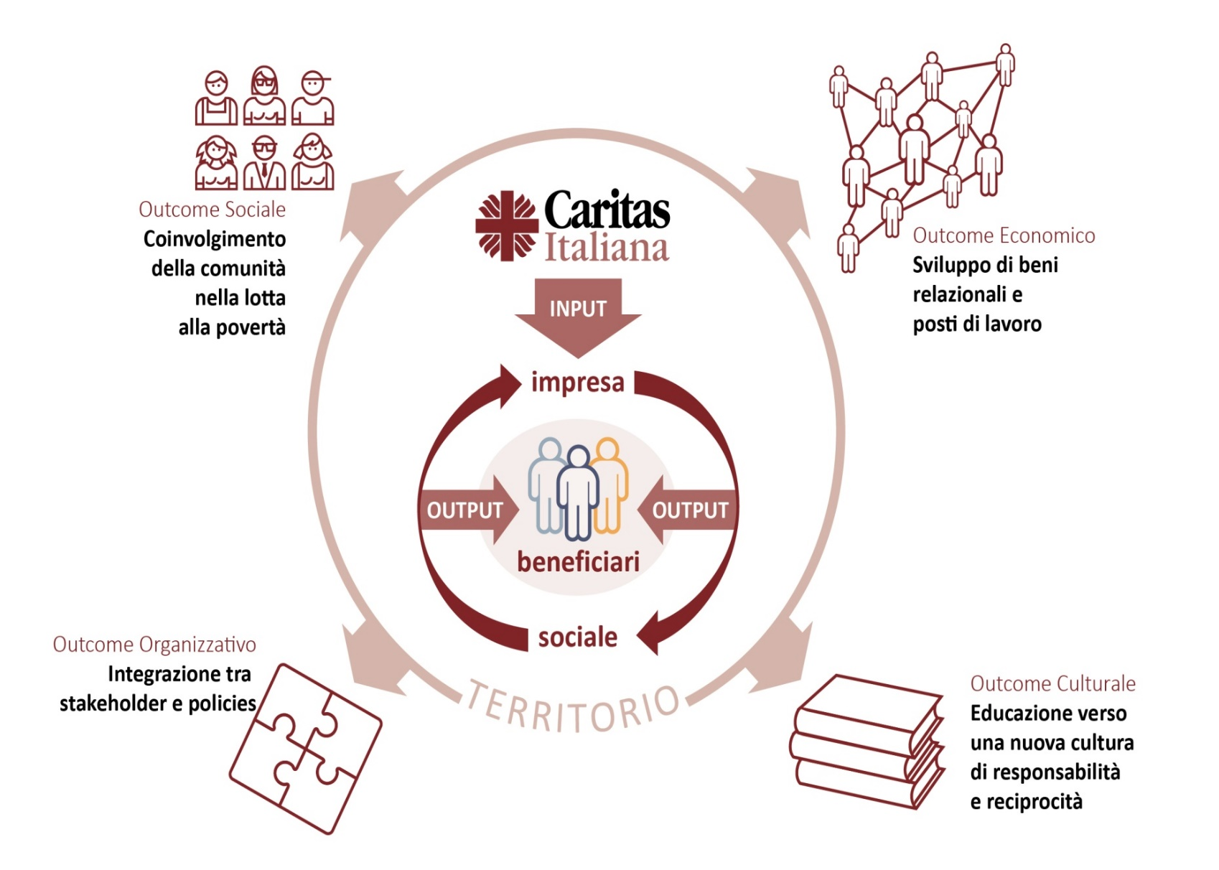
Azioni di sistema per il contrasto della povertà
www.azionidisistema.it
Notes:
Sviluppo sociale, sviluppo economico e coesione sociale.
Si promuove la creatività progettuale e la propositività dei territori, si coinvolgono tutti i soggetti economici e sociali locali, si produce senso di appartenenza e identità, si fa sviluppo sociale ed economico, si danno risposte nuove a nuovi bisogni e quindi si fa innovazione sociale.

Slide 37
Una prospettiva concreta: il REI
Un laboratorio sociale a cui partecipare
Fare advocacy
Valutare le pratiche
Sperimentare nuove modalità di lavoro
da costruire

Slide 38
Fare inclusione in una logica di realismo = interventi che…
adottino una logica di intervento sistemica con il coinvolgimento di tutti i soggetti sociali, politici economici, culturali
siano inseriti in strategie di azione ampie
scaturiscano da una lettura della realtà sociale
siano improntati al realismo
siano graduali e progressivi rispetto alla realizzazione degli obiettivi
prevedano la partecipazione attiva dei soggetti sociali in qualità di promotori di iniziative sociali (propositività sociale e comunitaria)
facciano emergere pratiche di cittadinanza civile (valorizzando quelle presenti e mettendole a sistema o creando le condizioni per la realizzazione di nuove)
accedano al piano delle politiche.

Slide 39
Non c’è nulla di più forte di quei due combattenti là:
tempo e pazienza.
L.Tolstoj

